Slide 1
Groeien in taal-denkstimulerende EF-begeleiding.
Catherine Malfait
Odisee

Slide 2
1. Foci – link met grote kansen – vernieuwende aspect
1. Inhoudelijke focus: werken aan gelijke kansen met executieve functies (EF) als hefboom. Hoe kijken naar onderwijs met een taalstimulerende EF-bril?
2. Pedagogisch-didactische focus: Versterking professionele leergemeenschappen in de basisschool en tussen lerarenopleidingen en basisscholen

Slide 3
2. Doelstellingen (+ projectfasering)
‘Groeien in EF. Hoe? Zo!’ uitgerold in 4 basisscholen, met extra focus op taalstimulering
Ontwikkelen van een lerend netwerk adhv professionele leergemeenschappen
Studenten met inzicht in hun EF’s en in hoe de EF van de leerlingen te versterken + mogelijkheid tot verdiepend traject

Slide 4
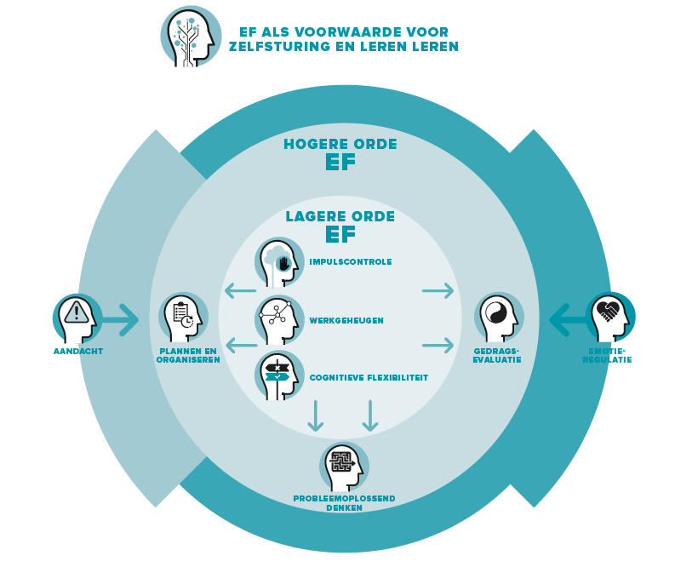
3. Verwachte projectresultaten: studenten, leerkrachten en lerarenopleiders
TAAL-DENKSTIMULERENDE
EF-BRIL

